Slide 1


STAKEHOLDER ANALYSIS
FGD Penyusunan BPMN
Arsitektur Bisnis & Analisis Stakeholder
Dr. Setia Wirawan
Kementerian Pendayagunaan Aparatur Negara dan Reformasi Birokrasi
Kamis
31 Oktober 2019
Jalan Jenderal Sudirman Kav.69 Jakarta

Slide 2
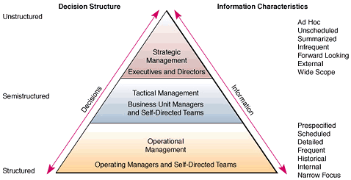
Piramida Sisitem Informasi Manajemen

Slide 3

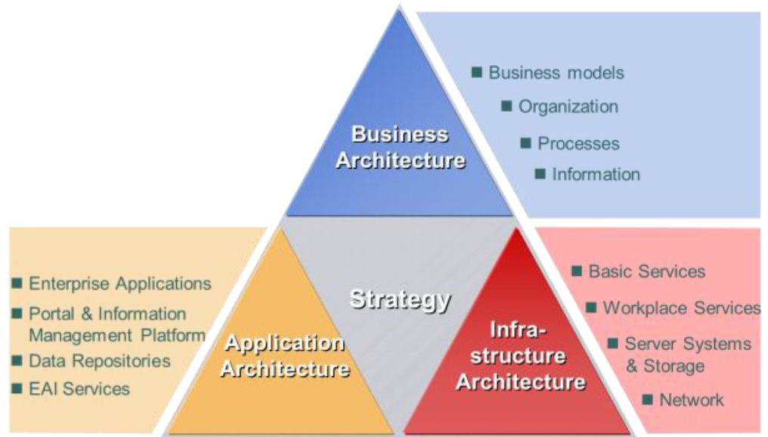
Enterprise
Architecture
Framework

Slide 4
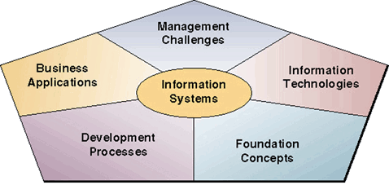
Figure 1.2 This framework outlines the major areas of information systems knowledge needed by business end users.

Slide 5
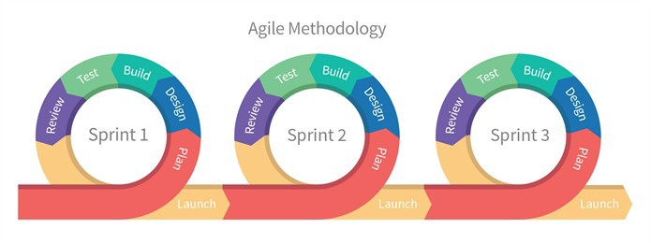
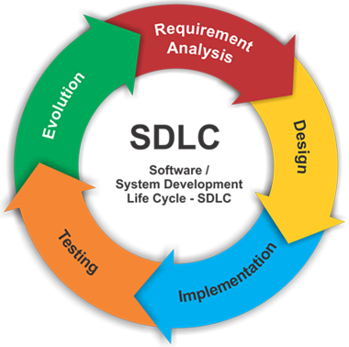
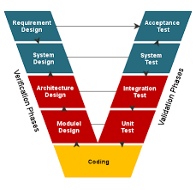
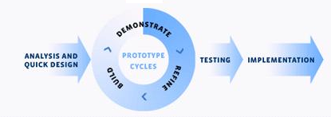
Metode Pengembangan

Slide 6
DEFINISI
Stakeholder Analysis
adalah teknik analisis stakeholder untuk mengklasifikasi stakeholder.
Model yang biasa digunakan adalah model grid power / interest. Teknik ini akan mengklasifikasi stakeholder berdasarkan Power mereka terhadap project kita dan juga Interest mereka terhadap project kita.

Slide 7
DEFINISI
Stakeholder :
orang-orang, atau kelompok-kelompok, atau lembaga-lembaga yang kemungkinan besar terkena pengaruh dari satu kegiatan program / proyek baik pengaruh itu positif maupun negatif, atau sebaliknya yang mungkin memberikan pengaruh terhadap hasil keluaran program / proyek.

Slide 8
Manfaat
Stakeholder Analysis
Untuk mengidentifikasi minat, kepentingan, dan pengaruh para stakeholder terhadap kegiatan program / proyek yang sedang berjalan.
Untuk mengidentifikasi kelembagaan-kelembagaan lokal berikut proses-proses untuk pengembangan kapasitasnya
Untuk membangun pondasi dan strategi partisipasi masyarakat.

Slide 9
Informasi
Informasi yang dapat diperoleh :
siapa saja yang akan dipengaruhi oleh program / proyek baik positif ataupun negatif.
siapa saja yang mungkin memberikan pengaruh terhadap program / proyek baik positif ataupun negatif.

Slide 10
Informasi (lanjutan…)
individu, kelompok, dan lembaga apa saja yang perlu dilibatkan dalam program / proyek.
bagaimana caranya melibatkan individu, kelompok, dan lembaga dalam program / proyek.
siapa saja yang perlu dibangun kapasitasnya agar turut berpartisipasi aktif di dalamnya.

Slide 11
Langkah Analysis
Step 1 : Identifikasi
Siapa saja penerima manfaat yang potensial dari kegiatan ini ?
Siapa saja yang mungkin menerima dampak buruk dari kegiatan ini ?
Apakah kelompok-kelompok yang rentan telah diidentifikasi ? Siapa saja ?
Apakah kelompok-kelompok pendukung dan kelompok-kelompok lawan juga telah diidentifikasi ? Siapa saja ?
Apa saja hubungan-hubungan yang terjadi di antara stakeholder-stakeholder tersebut ?

Slide 12
Langkah Analysis
Step 2 : Asessment Kepentingan dan dampak potensial yang muncul
Apa saja harapan-harapan yang muncul dari para stakeholder terhadap program / proyek ini ?
Keuntungan-keuntungan / manfaat-manfaat apa saja yang mungkin akan diperoleh para stakeholder ?
Sumberdaya-sumberdaya apa saja yang bisa atau bahkan mungkin sangat ingin dimobilisasi oleh para stakeholeder ?
Apa saja kepentingan-kepentingan para stakeholder yang berlawanan dengan tujuan-tujuan program / proyek ?

Slide 13
Langkah Analysis
Step 3 : Asessment terhadap pengaruh dan kepentingan para stakeholder
Untuk setiap kelompok stakeholder lakukan lakukan assessment terhadap ;
Kekuasaan dan statusnya (politik, sosial, dan ekonomi)
Derajat / level lembaga / organisasinya
Penguasaan terhadap sumber-sumber daya yang strategis
Pengaruh-pengaruh informal (seperti hubungan-hubungan personal)
Relasi kekuasaan dengan stakeholder lainnya
Arti penting terhadap keberhasilan program / proyek

Slide 14
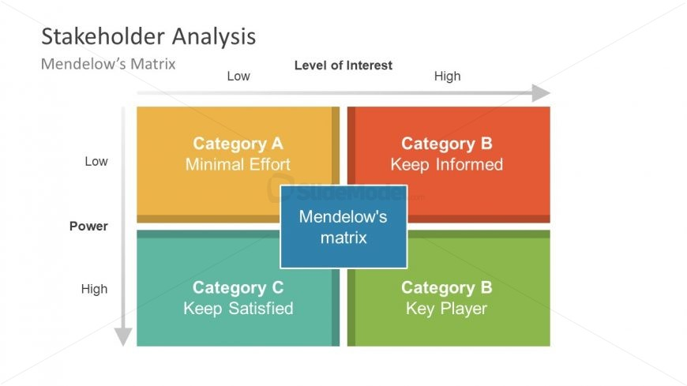

Slide 15
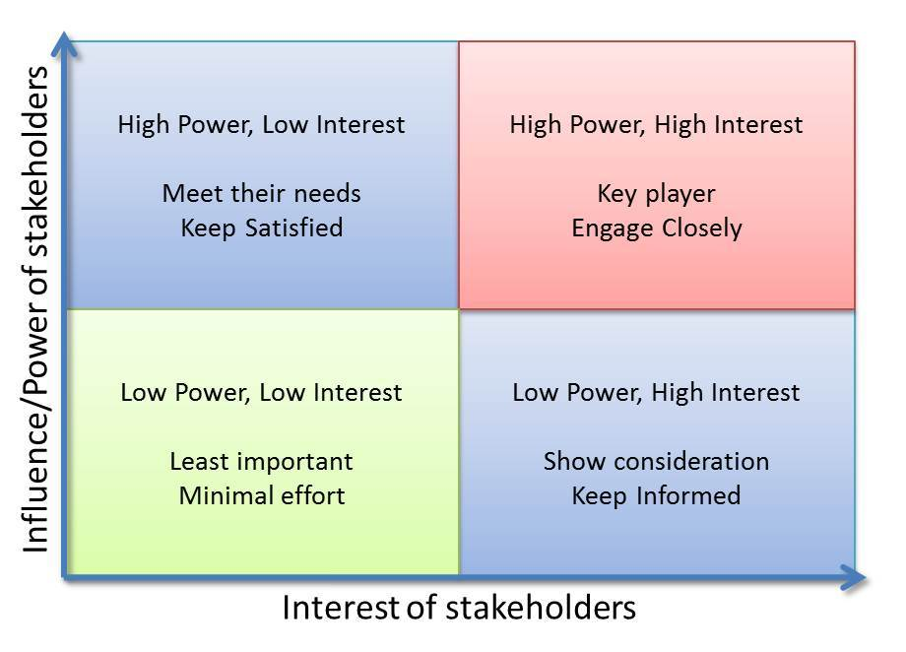

Slide 16
Influence
Pengaruh/influence lebih menunjukkan tingkat kekuasaan yang dimiliki stakeholder terhadap jalannya program / proyek.
Hal ini dapat diuji melalui cara-cara pengendalian dan penguasaan mereka terhadap proses-proses pengambilan keputusan baik secara langsung maupun melalui penguasaan terhadap jalannya program / proyek atau sebaliknya melalui perintangan terhadap jalannya program / proyek. Penguasaan ini bisa berasal dari status atau kekuasaan yang memang dimiliki, ataupun melalui hubungan informal dengan pemimpin-pemimpin formal yang dia miliki selama ini.

Slide 17
Importance
berkaitan dengan tingkatan di mana pencapaian tujuan program / proyek sangat tergantung pada keterlibatan aktif yang diberikan oleh kelompok stakeholder bersangkutan.
Stakeholder yang berkepentingan terhadap program / proyek pada umumnya adalah yang kebutuhan-kebutuhannya bersesuaian dengan tujuan program / proyek.

Slide 18
Langkah Analysis
Step 4 : Membuat satu kerangka untuk menentukan strategi pelibatan stakeholder
Rencana pelibatan stakeholder ini didasarkan pada :
Ketertarikan, pengaruh, dan kepentingan dari setiap kelompok stakeholder
Upaya-upaya khusus yang diperlukan untuk melibatkan stakeholder-stakeholder yang penting / yang bekepentingan namun tidak mempunyai pengaruh.
Bentuk-bentuk partisipasi yang memadai pada keseluruhan siklus program / proyek.

Slide 20
Strategi
Stakeholder yang mempunyai
daya pengaruh tinggi dan kepentingan yang tinggi
bisa dilibatkan sepenuhnya di seluruh tahapan program / proyek demi untuk memberikan keyakinan pada mereka bahwa keberhasilan program / proyek adalah atas dukungan mereka.

Slide 22
Strategi
Stakeholder yang mempunyai
daya pengaruh tinggi namun tidak terlalu berkepentingan
bukanlah target utama program / proyek, namun sangat mungkin menjadi penentang / opposan atau minimal selalu mengintervensi. Dari sini, mereka perlu mendapatkan perlakuan bahwa keberadaan mereka itu adalah penting, selalu berikan pada mereka informasi-informasi, dan berikan pengakuan terhadap pandangan-pandangan mereka, hal ini perlu dilakukan agar tidak timbul keonaran dan konflik terbuka.

Slide 24
Strategi
Stakeholder yang mempunyai
daya pengaruh kecil namun kepentingan terhadap proyek
yang sangat tinggi
membutuhkan upaya-upaya khusus dan strategi-strategi khusus, agar mereka menjadi yakin bahwa kebutuhan-kebutuhan mereka sejalan dengan tujuan program / proyek dan keterlibatkan mereka sungguh-sungguh sangat bermakna..

Slide 26
Strategi
Stakeholder yang mempunyai
daya pengaruh dan kepentingannya kecil
mau tidak mau juga perlu dilibatkan dalam program / proyek namun tidak memerlukan statregi partisipasi / pelibatan mereka secara sangat khusus.

Slide 27
Sumber Pustaka :
Participation and Social Assessment, Tools and Techniques, compiled by Jennifer Rietbergen-McCracken, Deepa Narayan-Parker, Word Bank Publications, 1998.

Slide 28
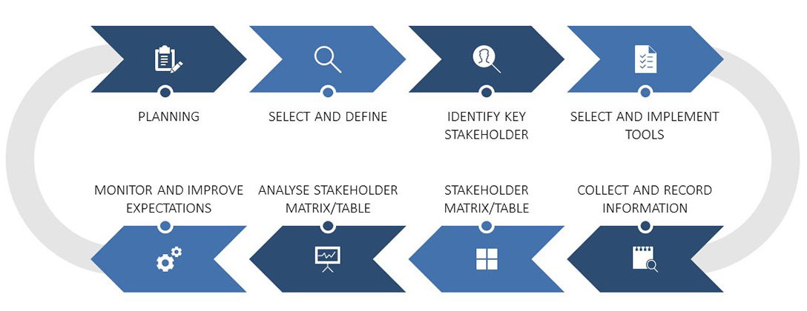
Pendekatan Lain

